Slide 1



第十六章 二端口网络
本章重点
16-1
二端口网络
16-2
二端口的方程和参数
16-3
二端口的等效电路
16-4
二端口的转移函数
16-5
二端口的连接
16-6
回转器和负阻抗转换器
首 页

Slide 2
重点
1. 二端口的参数和方程
2. 二端口的等效电路
3. 二端口的转移函数
返 回

Slide 3
16-1 二端口网络
在工程实际中，研究信号及能量的传输和信号变换时，经常碰到如下二端口电路。
反馈网络
R
放大器
C
C
放大器
滤波器
返 回
上 页
下 页

Slide 4
传输线
晶体管
n:1
变压器
返 回
上 页
下 页

Slide 5
1. 一端口
端口由一对端钮构成，且满足如下端口条件：从一个端钮流入的电流等于从另一个端钮流出的电流。
i₁
+
u₁
N
i₁
−
2. 二端口
当一个电路与外部电路通过两个端口连接时称此电路为二端口网络。
i₁
i₂
+
+
N
u₁
u₂
i₁
i₂
−
−
返 回
上 页
下 页

Slide 6

注意
二端口网络与四端网络的关系
i₁
i₂
+
+
N
u₁
u₂
二端口
i₁
i₂
−
−
i₂
i₁
i₃
N
四端网络
i₄
返 回
上 页
下 页

Slide 7
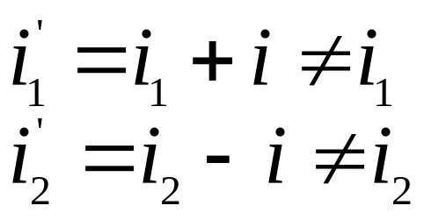
二端口的两个端口间若有外部连接，则会破坏原二端口的端口条件。
i
R
i₁
3
4
i₂
1
i₁′
i₂′
2
N
1'
i₁
i₂
2'
3'
4'
1-1' 2-2'是二端口。
3-3' 4-4'不是二端口，是四端网络。
返 回
上 页
下 页

Slide 8
3. 研究二端口网络的意义
二端口的分析方法易推广应用于n端口网络。
大网络可以分割成许多子网络（二端口）进行分析。
仅研究端口特性时，可以用二端口网络的电路模型进行研究。
4. 分析方法
分析前提：讨论初始条件为零的线性不含独立源的线性二端口网络。
找出两个端口的电压、电流关系的独立网络方程，这些方程通过一些参数来表示。
返 回
上 页
下 页

Slide 9
16-2 二端口的方程和参数
约定
1.讨论范围：
线性 R、L、C、M与线性受控源，
不含独立源。
2. 端口电压、电流的参考方向如图所示。
i₁
i₂
+
线性R、L、
C、M、受控源
+
u₁
u₂
–
–
i₁
i₂
返 回
上 页
下 页

Slide 10
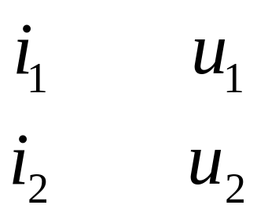
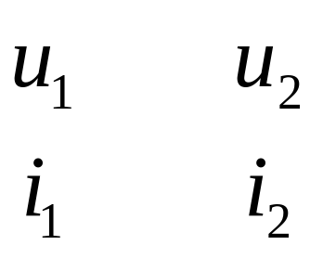
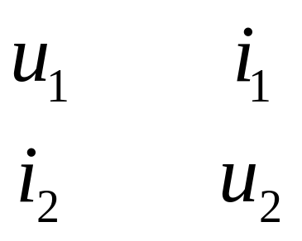
i₁
i₂
+
线性R、L、
C、M、受控源
+
u₁
u₂
–
–
i₁
i₂
i_{1、}
i_{2、}
u_{1、}
注意
端口物理量4个
u₂
端口电压电流有六种不同的方程来表示，即可用六套参数描述二端口网络。
返 回
上 页
下 页

Slide 11



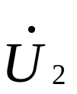
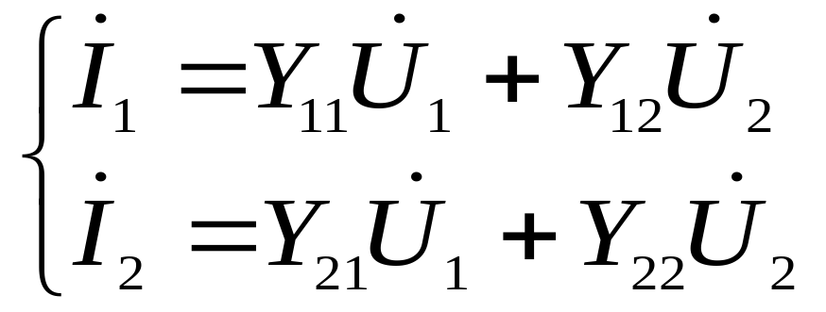

1. Y 参数和方程
Y参数方程
+
+
N
−
−
采用相量形式(正弦稳态)。将两个端口各施加一电压源，则端口电流可视为电压源单独作用时产生的电流之和。
即
Y 参数方程
返 回
上 页
下 页

Slide 12
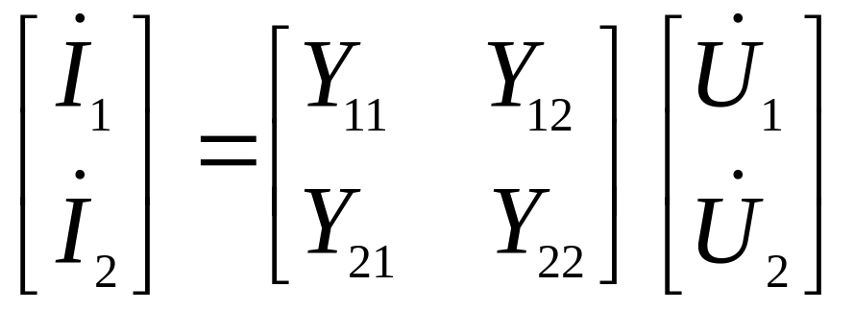
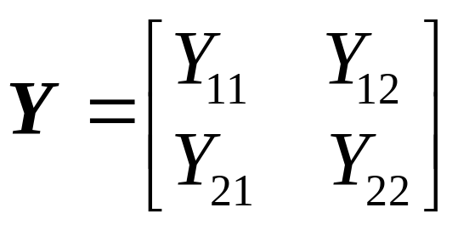
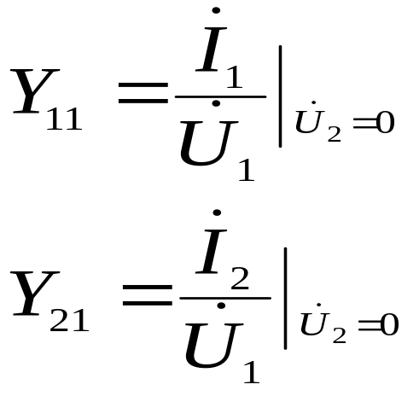
写成矩阵形式为
Y 参数矩阵
注意
Y参数值由内部元件参数及连接关系决定。
Y参数的物理意义及计算和测定
输入导纳
+
+
+
N
N
转移导纳
−
−
−
返 回
上 页
下 页

Slide 13
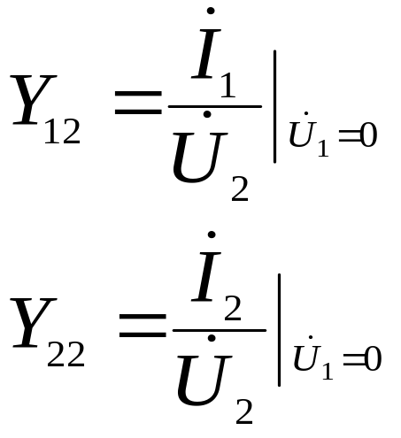
+
+
+
N
N
−
−
−
转移导纳
输入导纳
Y → 短路导纳参数
返 回
上 页
下 页

Slide 14
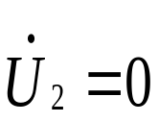
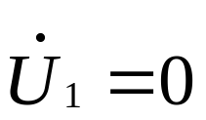

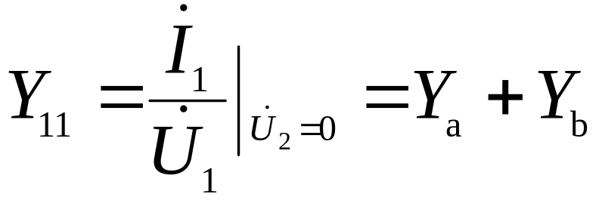
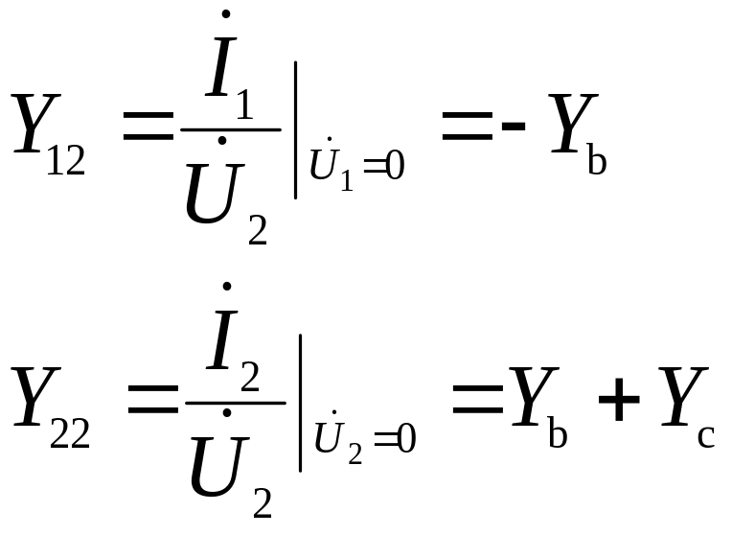
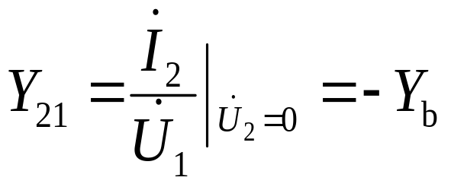
例2-1
求图示二端口的Y 参数。
Y_{b}
解
Y_{b}
Y_{b}
+
+
+
+
Y_{a}
Y_{c}
Y_{a}
Y_{a}
Y_{c}
Y_{c}
−
−
−
−
返 回
上 页
下 页

Slide 15


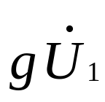
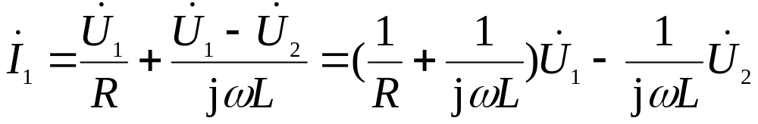
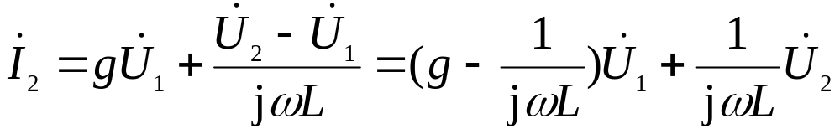
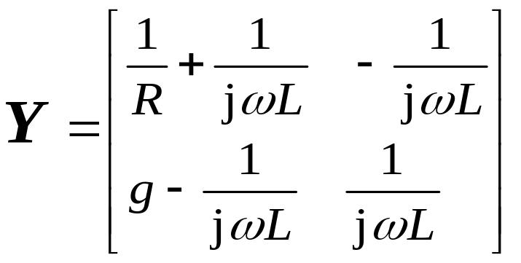
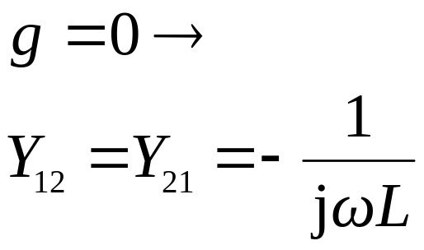
例2-2
jωL
求二端口的Y参数。
+
+
解
直接列方程求解
R
−
−
返 回
上 页
下 页

Slide 16
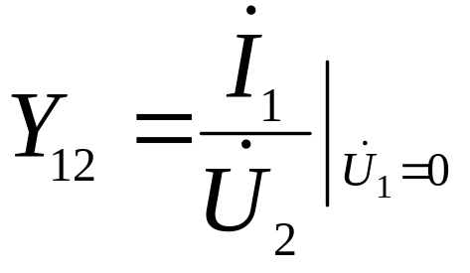
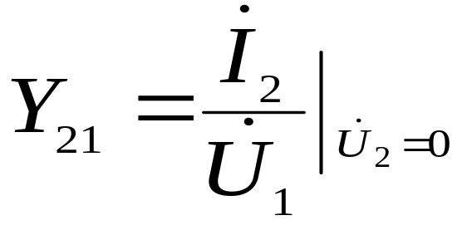
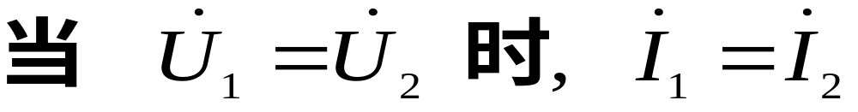
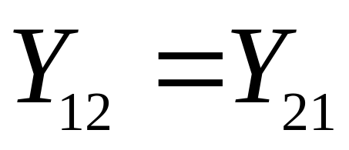
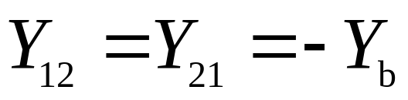
互易二端口(满足互易定理)
上例中有
注意
互易二端口四个参数中只有三个是独立的。
返 回
上 页
下 页

Slide 17
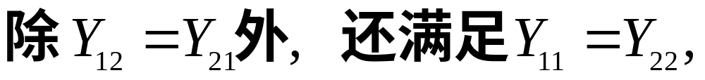
对称二端口
对称二端口
上例中，Y_{a}=Y_{c}=Y 时， Y₁₁=Y₂₂=Y+ Y_{b}
注意
对称二端口只有两个参数是独立的。
对称二端口是指两个端口电气特性上对称。电路结构左右对称的一般为对称二端口。结构不对称的二端口，其电气特性可能是对称的，这样的二端口也是对称二端口。
返 回
上 页
下 页

Slide 18
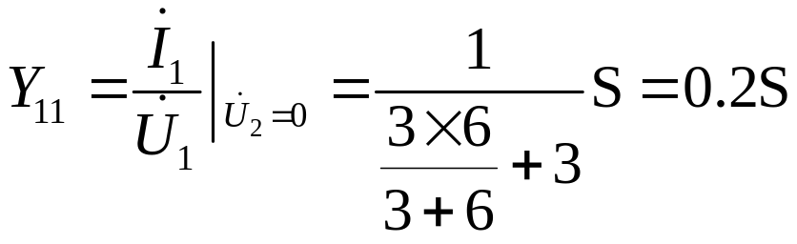
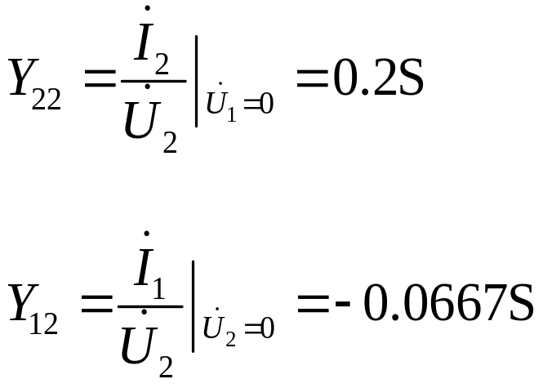
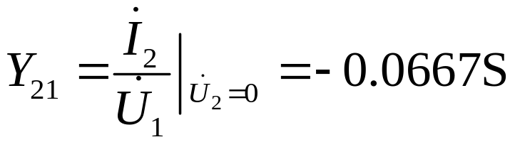
例2-3
求图示两端口的Y 参数。
为互易对称两端口
解
3Ω
6Ω
+
+
3Ω
15Ω
−
−
返 回
上 页
下 页

Slide 19
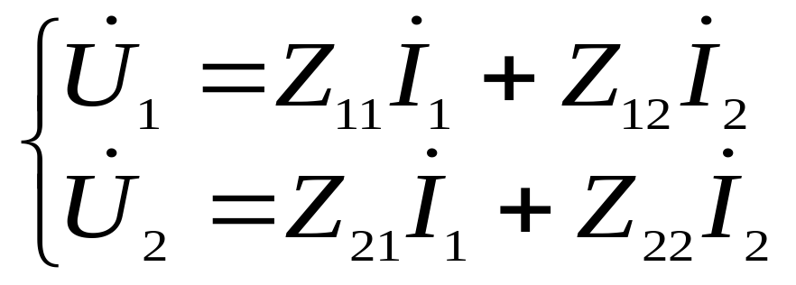
2. Z 参数和方程
Z 参数方程
+
+
N
−
−
将两个端口各施加一电流源，则端口电压可视为电流源单独作用时产生的电压之和。
即
Z 参数方程
返 回
上 页
下 页

Slide 20
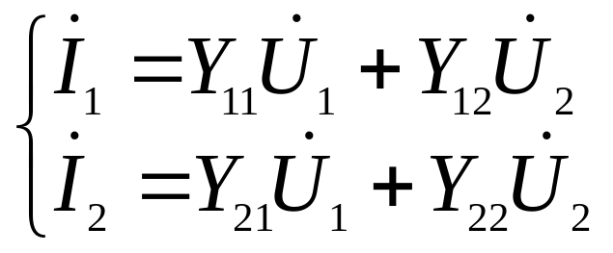
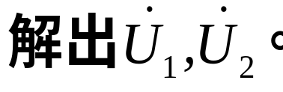
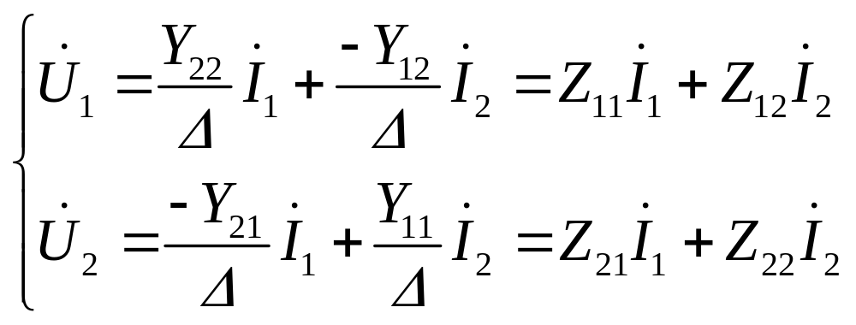
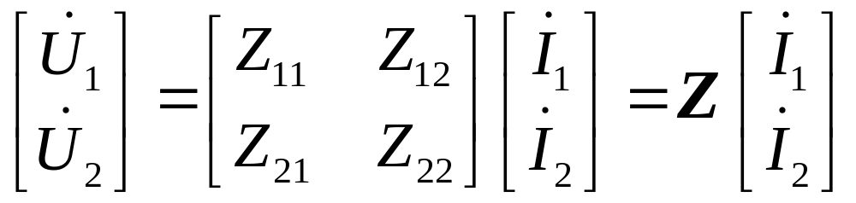
也可由Y 参数方程
即
得到Z 参数方程。其中 Δ =Y₁₁Y₂₂ –Y₁₂Y₂₁
其矩阵形式为
返 回
上 页
下 页

Slide 21
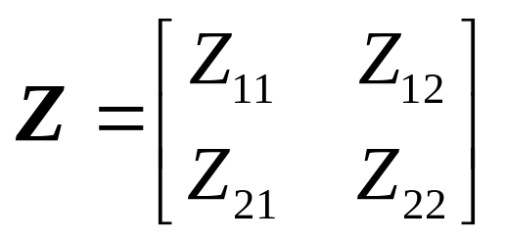
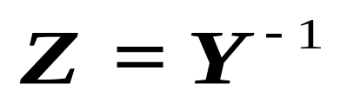
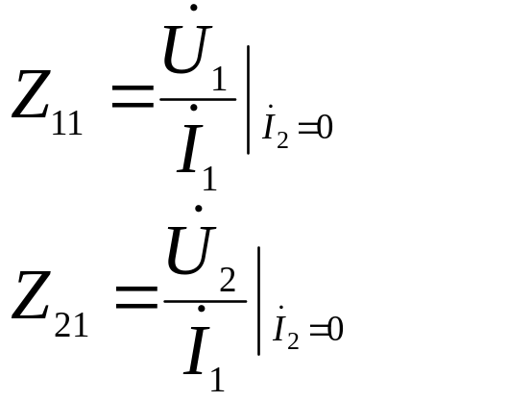
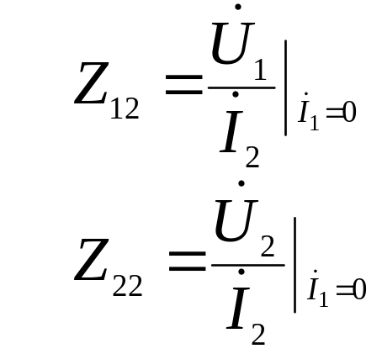
Z 参数矩阵
Z 参数的物理意义及计算和测定
输入阻抗
+
+
N
转移阻抗
−
−
转移阻抗
Z → 开路阻抗参数
输入阻抗
返 回
上 页
下 页

Slide 22
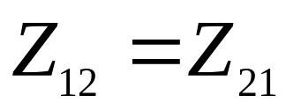
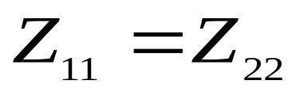
互易性和对称性
互易二端口满足:
对称二端口满足:
例2-4
求图示二端口的Z参数。
Z_{a}
Z_{c}
+
+
Z_{b}
−
−
返 回
上 页
下 页

Slide 23
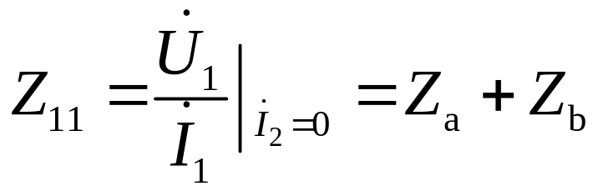
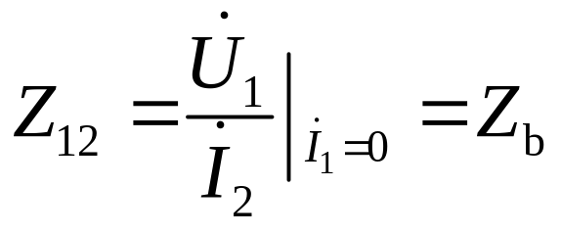
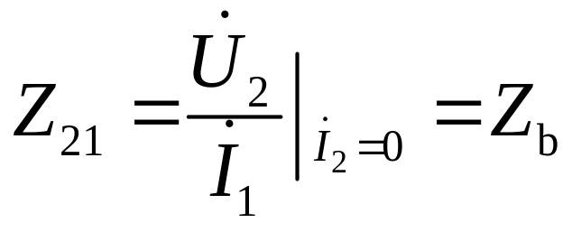
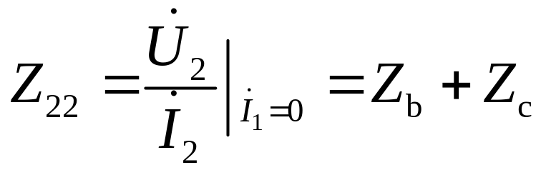
Z_{a}
Z_{c}
+
+
Z_{b}
−
−
解法1
返 回
上 页
下 页

Slide 24
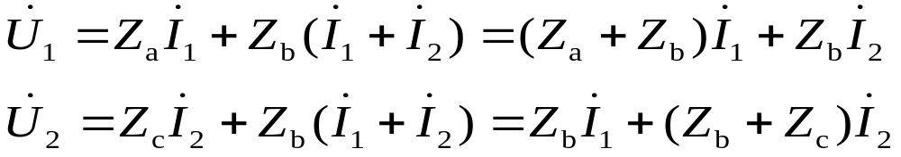
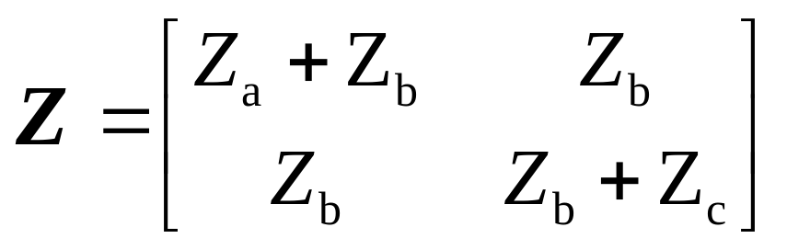
Z_{a}
Z_{c}
+
+
Z_{b}
−
−
解法2
列KVL方程。
返 回
上 页
下 页

Slide 25
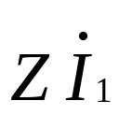
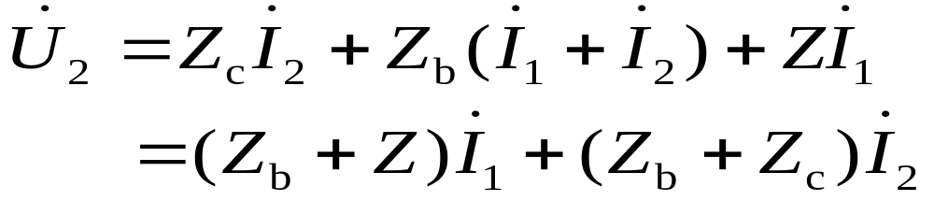
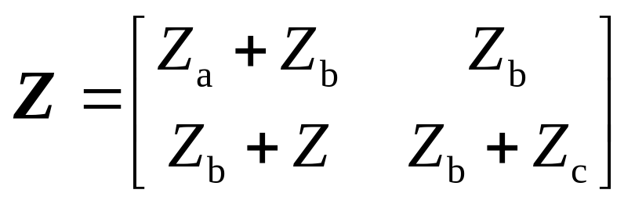
例2-5
求图示二端口的Z参数。
Z_{a}
Z_{c}
−
+
+
+
解
Z_{b}
−
−
列KVL方程：
返 回
上 页
下 页

Slide 26



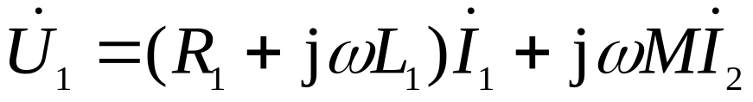



例2-6
求二端口Z、Y 参数。
jω M
+
R₁
R₂
*
*
+
jωL₁
jωL₂
–
−
解
返 回
上 页
下 页

Slide 27


注意
并非所有的二端口均有Z、Y 参数。
Z
+
+
−
−
不存在。
返 回
上 页
下 页

Slide 28





+
+
Z
−
−
不存在。
i₁
i₂
n:1
+
*
*
+
u₁
u₂
_
_
均不存在。
返 回
上 页
下 页

Slide 29



3. T 参数和方程
+
+
T 参数和方程
N
−
−
定义：
注意负号
T 参数矩阵
注意
T 参数也称为传输参数，反映输入和输出之间的关系。
返 回
上 页
下 页

Slide 30





T 参数的物理意义及计算和测定
转移电压比
开路参数
转移导纳
+
+
N
−
−
转移阻抗
短路参数
转移电流比
返 回
上 页
下 页

Slide 31







互易性和对称性
Y 参数方程
由(2)式得
其中
返 回
上 页
下 页

Slide 32






互易二端口：
对称二端口:
例2-7
求理想变压器的T 参数。
i₁
i₂
n:1
解
+
*
*
+
u₁
u₂
_
_
即
返 回
上 页
下 页

Slide 33



1Ω
2Ω
例2-8
求二端口T 参数。
+
+
2Ω
解
−
−
返 回
上 页
下 页

Slide 34


4. H 参数和方程
H 参数也称为混合参数，常用于晶体管等效电路。
H参数和方程
矩阵形式为
返 回
上 页
下 页

Slide 35







H 参数的物理意义计算与测定
输入阻抗
电压转移比
短路参数
开路参数
电流转移比
入端导纳
互易性和对称性
互易二端口：
对称二端口:
返 回
上 页
下 页

Slide 36





例2-9
求图示二端口的H 参数。
+
+
R₁
R₂
−
−
返 回
上 页
下 页

Slide 37
16-3 二端口的等效电路
一个不含独立源的线性二端口网络可以用一个简单的二端口等效模型来代替，要注意的是：
等效条件：等效模型的方程与原二端口网络的方程相同。
根据不同的网络参数和方程可以得到结构完全不同的等效电路。
等效的目的是为了分析方便。
返 回
上 页
下 页

Slide 38



1. Z 参数表示的等效电路
+
+
N
−
−
方法1：直接由参数方程得到等效电路。
Z₁₁
Z₂₂
+
+
+
+
−
−
−
−
返 回
上 页
下 页

Slide 39




方法2：采用等效变换的方法。
Z₁₁-Z₁₂
−
+
+
+
−
−
如果网络是互易的，上图变为T形等效电路。
返 回
上 页
下 页

Slide 40



2. Y 参数表示的等效电路
方法1：直接由参数方程得到等效电路。
+
+
Y₁₁
Y₂₂
−
−
返 回
上 页
下 页

Slide 41



方法2：采用等效变换的方法。
-Y₁₂
－Y₁₂
+
+
+
+
Y₁₁＋Y₁₂
Y₂₂+Y₁₂
Y₁₁＋Y₁₂
Y₂₂+Y₁₂
−
−
−
−
如果网络是互易的，上图变为π形等效电路。
返 回
上 页
下 页

Slide 42
注意
等效只对两个端口的电压，电流关系成立，对端口间电压则不一定成立。
一个二端口网络在满足相同网络方程的条件下，其等效电路模型不是唯一的。
若网络对称则等效电路也对称。
π形和T形等效电路可以互换，根据其他参数与Y、Z参数的关系，可以得到用其他参数表示的π形和T形等效电路。
返 回
上 页
下 页

Slide 43





例3-1
绘出给定的Y参数的任意一种二端口等效电路。
解
由矩阵可知：
二端口是互易的。
故可用无源π形二端口网络作为等效电路。
Y_{b}
+
+
Y_{a}
Y_{c}
−
−
通过π形→T形变换可得T形等效电路。
返 回
上 页
下 页

Slide 44
16-4 二端口的转移函数
二端口常为完成某种功能起着耦合两部分电路的作用，这种功能往往是通过转移函数描述或指定的。因此，二端口的转移函数是一个很重要的概念 。
二端口转移函数
二端口的转移函数（传递函数），就是用拉氏变换形式表示的输出电压或电流与输入电压或电流之比 。
返 回
上 页
下 页

Slide 45




1. 无端接二端口的转移函数
二端口没有外接负载及输入激励无内阻抗时的二端口称为无端接的二端口。
I₁ (s)
I₂ (s)
+
线性R、L、C、
M、受控源
+
U₁ (s)
U₂(s)
–
–
I₁ (s)
I₂(s)
电压转移函数
转移导纳
电流转移函数
转移阻抗
返 回
上 页
下 页

Slide 46




例4-1
给出用Z参数表示的无端接二端口转移函数。
解
Z参数方程为
令 I₂(s)=0
电压转移函数
转移阻抗
返 回
上 页
下 页

Slide 47


令 U₂(s)=0
电流转移函数
转移导纳
注意
同理可得到用Y、T、H参数表示的无端接二端口转移函数。
返 回
上 页
下 页

Slide 48
2. 有端接二端口的转移函数
二端口的输出端口接有负载阻抗，输入端口接有电压源和阻抗的串联组合或电流源和阻抗的并联组合，称为有端接的二端口。
I₁ (s)
I₂ (s)
+
线性R、L、C、
M、受控源
R₁
+
+
U₁ (s)
U₂(s)
R₂
U_{s}(s)
–
–
–
双端接两端口
返 回
上 页
下 页

Slide 49
I₁ (s)
I₂ (s)
+
线性R、L、C、
M、受控源
R₁
+
+
U₁ (s)
U₂(s)
U_{s}(s)
–
–
–
I₁ (s)
I₂ (s)
+
线性R、L、C、
M、受控源
R₁
+
+
U₁ (s)
U₂(s)
U_{s}(s)
–
–
–
单端接两端口
返 回
上 页
下 页

Slide 50





有端接二端口的转移函数与端接阻抗有关。
注意
例4-2
写出图示单端接二端口的转移函数。
I₁ (s)
I₂ (s)
+
线性R、L、C、
M、受控源
R₁
+
+
U₁ (s)
U₂(s)
U_{s}(s)
–
–
–
解
返 回
上 页
下 页

Slide 51




转移导纳
转移阻抗
电流转移函数
电压转移函数
返 回
上 页
下 页

Slide 52










16-5 二端口的连接
一个复杂二端口网络可以看作是由若干简单的二端口按某种方式连接而成，这将使电路分析得到简化。
1. 级联(链联)
T
+
+
+
+
+
+
P₁
P₂
−
−
−
−
−
−
返 回
上 页
下 页

Slide 53









设
即
级联后
则
返 回
上 页
下 页

Slide 54



T
+
+
+
+
+
+
P₁
P₂
−
−
−
−
−
−
则
即
返 回
上 页
下 页

Slide 55



结论
级联后所得复合二端口T 参数矩阵等于级联的二端口T 参数矩阵相乘。上述结论可推广到n个二端口级联的关系。
注意
级联时T 参数是矩阵相乘的关系，不是对应元素相乘。
显然
级联时各二端口的端口条件不会被破坏。
返 回
上 页
下 页

Slide 56



例5-1
求二端口的T 参数。
4Ω
6Ω
+
+
解
易求出
4Ω
−
−
4Ω
6Ω
4Ω
T₁
T₂
T₃
返 回
上 页
下 页

Slide 57


4Ω
6Ω
4Ω
T₁
T₂
T₃
则
返 回
上 页
下 页

Slide 58






2. 并联
+
+
P₁
−
−
+
+
−
−
+
+
P₂
−
−
并联采用Y 参数方便。
，
返 回
上 页
下 页

Slide 59


+
+
Y′
−
−
+
+
−
−
+
+
Y′′
−
−
并联后
返 回
上 页
下 页

Slide 60




可得
二端口并联所得复合二端口的Y 参数矩阵等于两个二端口Y 参数矩阵相加。
结论
返 回
上 页
下 页

Slide 61
注意
两个二端口并联时，其端口条件可能被破坏，此时上述关系式将不成立。
2A
1A
1A
1A
5Ω
10Ω
2.5Ω
4A
1A
+
2A
+
4A
1A
10V
2A
2.5Ω
2A
5V
4A
1A
−
−
0A
2.5Ω
0A
并联后端口条件破坏。
返 回
上 页
下 页

Slide 62












具有公共端的二端口(三端网络形成的二端口)，将公共端并在一起将不会破坏端口条件。
P₁
+
+
−
−
+
+
−
P₂
−
+
+
−
−
返 回
上 页
下 页

Slide 63
R₄
例5-2
R₁
R₂
R₃
R₁
R₂
R₃
R₄
返 回
上 页
下 页

Slide 64


3.串联
+
+
+
P₁
+
−
−
+
+
P₂
−
−
−
−
串联采用Z 参数方便。
，
返 回
上 页
下 页

Slide 65


+
+
+
P₁
+
−
−
+
+
P₂
−
−
−
−
返 回
上 页
下 页

Slide 66



则
结论
串联后复合二端口Z 参数矩阵等于原二端口Z 参数矩阵相加。可推广到 n 端口串联。
返 回
上 页
下 页

Slide 67
注意
串联后端口条件可能被破坏，此时上述关系式将不成立，需检查端口条件。
2A
2Ω
2Ω
1A
3A
3Ω
1.5A
1Ω
1Ω
1.5A
2A
1A
1Ω
1Ω
1.5A
1.5A
3A
2Ω
2A
2Ω
2Ω
1A
端口条件破坏 !
返 回
上 页
下 页

Slide 68
具有公共端的二端口，将公共端串联时将不会破坏端口条件。
P₁
P₂
端口条件不会破坏。
返 回
上 页
下 页

Slide 69
I₁
2Ω
例5-3
+
3Ω
2I₁
−
1Ω
I₁
2Ω
+
3Ω
2I₁
−
1Ω
返 回
上 页
下 页

Slide 70

16-6 回转器和负阻抗转换器
1. 回转器
回转器是一种线性非互易的多端元件，可以用晶体管电路或运算放大器来实现。
回转器的基本特性
i₁
i₂
符号
+
+
u₁
u₂
-
-
电压电流关系
回转电阻
返 回
上 页
下 页

Slide 71





i₁
i₂
或写为
+
+
u₁
u₂
-
-
回转电导
简称回转常数，表征回转器特性的参数。
Z、Y、T参数
Z参数
返 回
上 页
下 页

Slide 72






Y参数
i₁
i₂
+
+
u₁
u₂
-
-
T参数
结论
回转器是非互易的二端口网络。
返 回
上 页
下 页

Slide 73

i₁
i₂
功率
+
+
任一瞬间输入回转器的功率为
u₁
u₂
-
-
结论
理想回转器是不储能、不耗能的无源线性两端口元件。
回转器的等效电路
i₁
i₂
i₁
i₂
+
-
+
+
+
gu₁
+
-ri₂
ri₁
u₁
u₂
u₁
u₂
+
gu₂
-
-
-
-
-
返 回
上 页
下 页

Slide 74



i₁
i₂
回转器的应用
+
+
例6-1
回转器的逆变性。
u₂
Z_{L}
u₁
-
-
解
图示电路的输入阻抗为
逆变性
若
回转器具有把一个电容回转为一个电感的本领，实现了没有磁场的电感，这为实现难于集成的电感提供了可能性。
结论
返 回
上 页
下 页

Slide 75


例6-2
利用回转器实现理想变压器。
i₁
i₂
i₁
i₂
g₁
g₂
n:1
+
+
+
+
*
*
u₁
u₂
u₁
u₂
_
_
-
-
解
图示电路的T参数为
两个回转器的级联相当于一个变比n=g₂/g₁的理想变压器。
结论
返 回
上 页
下 页

Slide 76

2. 负阻抗变换器
负阻抗变换器（简称NIC）是一个能将阻抗按一定比例进行变换并改变其符号的二端口元件，可以用晶体管电路或运算放大器来实现。
负阻抗变换器的基本特性
i₁
i₂
+
+
符号
u₁
NIC
u₂
−
−
电压电流关系
电流反向型
返 回
上 页
下 页

Slide 77




i₁
i₂
+
+
或
电压反向型
NIC
u₁
u₂
−
−
T参数
正阻抗变为负阻抗的性质
i₁
i₂
+
+
u₁
NIC
u₂
Z_{L}
−
−
返 回
上 页
下 页

Slide 78



例6-3
负阻抗变换器的k=1，求输入阻抗。
2Ω
解
Z_{i}
NIC
-j1Ω
1Ω
等效网络
0.5Ω
Z_{i}
j0.5Ω
结论
可以用NIC和R、C元件组成的网络来实现R、L或R、L、C元件组成的网络。
返 回
上 页

